Slide 1





JMS异步消息应用培训
2012

Slide 2
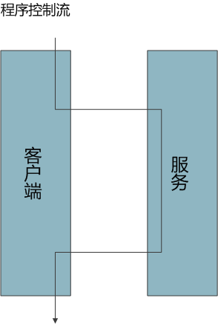
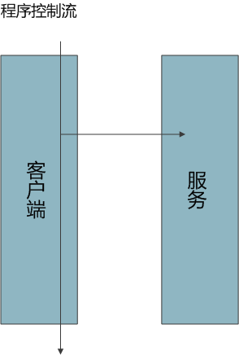
我们认识的JMS
Java Message Service(JMS)是一种应用于异步消息传递的标准API。
同步通信
异步通信
Notes:
当通信是同步时，客户端必须等待服务完成
异步通信是一种不需要等待的通信形式

Slide 3
JMS的概念和类型
两个主要概念：
消息中介（message broker）
消息目标（destination）
两种消息目标类型：
队列（点对点消息传递模型）
主题（发布者/订阅者模型）

Slide 4
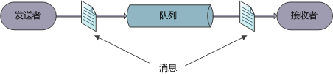
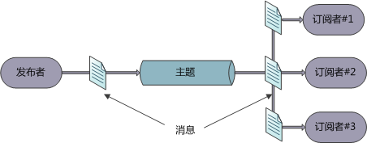
JMS消息模型
点对点消息传递模型
发布者/订阅者模型
Notes:
通过消息可以消除发送者和接收者之间的耦合。
虽然队列可能会有几个接收者，但是每条消息只能被其中一个接收者取走。
主题消息可以发给多个订阅者

Slide 5
JMS的优点
不用等待
JMS消息是发给消息中介，所以客户端不需要等待
面向消息
与RPC面向方法调用不同，JMS消息是以数据为中心
位置独立
客户端只需要知道消息中介地址就可以
确保投送
消息是发给消息中介，所以不怕服务器端崩溃

Slide 6
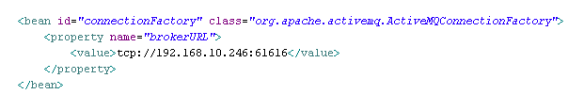
消息中介：ActiveMQ
ActiveMQ是一个开源的消息中介。 下载地址 http://activemq.apache.org/，下载完成后解压，将activemq-all-5.6.0.jar拷到项目里。
创建连接工厂

Slide 7
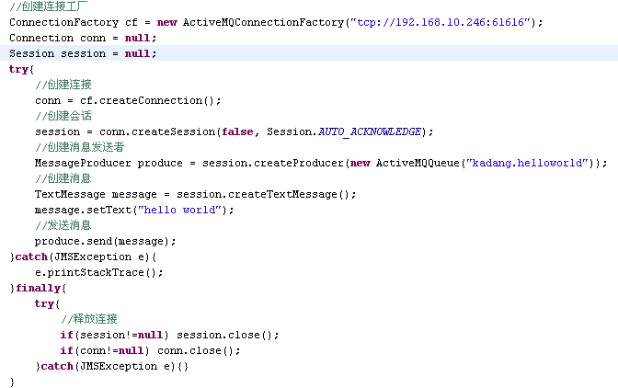
传统JMS示例

Slide 8
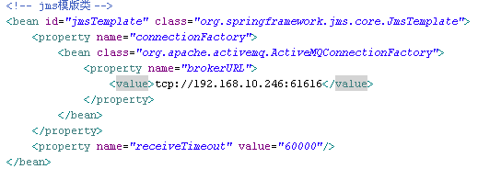
协同使用JMS和Spring
传统的JMS代码
冗长、重复、繁杂、失控
使用JmsTemplate
封装冗长和重复的JMS代码，使你只专注于消息的发送与接收

Slide 9
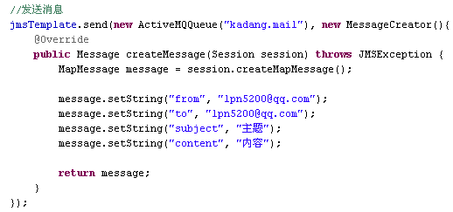
JmsTemplate发送消息
Notes:
消息Message对象有以下实现：
TextMessage 对应 String
MapMessage 对应 java.util.Map
BytesMessage 对应 byte[]
ObjectMessage 对应 java.io.Serizlizable

Slide 10

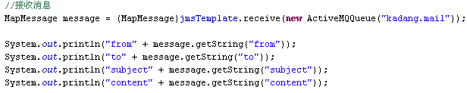
JmsTemplate接收消息

Slide 11
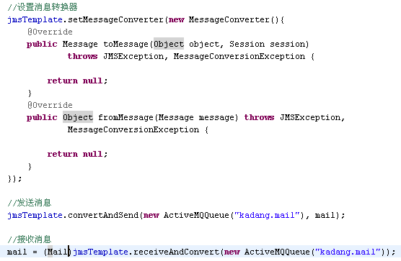
转换消息

Slide 12
消息监听器
消息监听器容器
用于查看JMS目标，等待消息到达的Bean。一旦消息到达，就会通过调用onMessage()方法将消息传递给一个MessageListener的实现。
Spring的消息监听器容器
容器类 | 说明
SimpleMessageListenerContainer | 简单的消息监听器容器，不支持事务
DefaultMessageListenerContainer | 建立在SimpleMessageListenerContainer之上，添加了对事务的支持
ServerSessionMessage.ListenerContainer | 功能强大的消息监听器，支持事务，还允许动态管理JMS会话

Slide 13
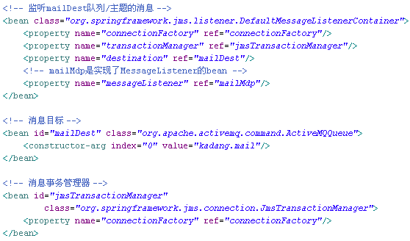
配置消息监听器
Notes:
mailMdp 必须实现 MessageListener接口的onMessage()方法，使得mailMdp不能被当成一个纯POJO

Slide 14
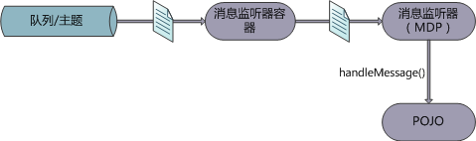
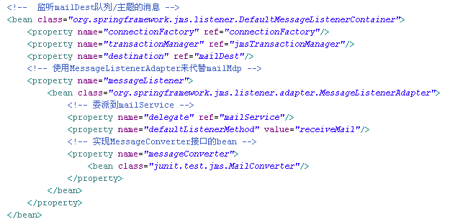
编写纯POJO的消息监听器
Notes:
MessageListenerAdapter是一个MessageListener的实现，可以委派Bean和你选择的方法。

Slide 15
使用基于消息的RPC
1、要基于SOA体系结构，所以要使用RPC模型。
2、RPC编程模型可以使与远程服务的交互就如同在调用本地对象的方法。
3、但传统的RPC远程对象调用都是同步的。
4、基于JMS，使RPC变成异步调用。
5、使用JMS RPC，同时拥有JMS的优点，也有RPC的优点。
6、使用JMS RPC，如果客户端调用是一个单向调用（没有返回值），客户端调用就可以立即返回，不必等待服务端的处理。

Slide 16
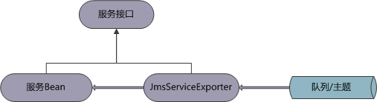
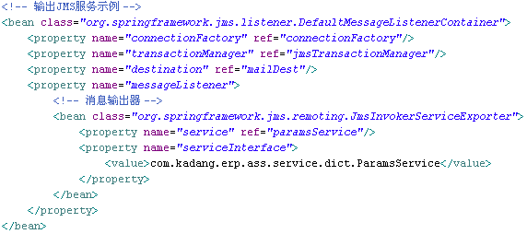
输出JMS服务

Slide 17
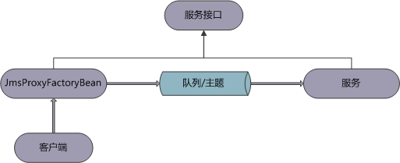
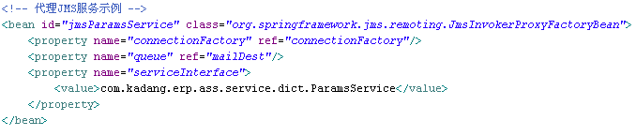
代理JMS服务

Slide 18
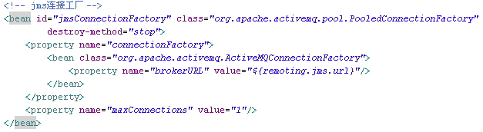
JMS连接池
JMS使用长连接方式，一个应用只保持一个或尽少的连接就可以了，不要频繁的建立和关闭连接，这样可以使JMS的性能提高不是一个数量级的。 以下是JMS连接池，配置一个连接即可：

Slide 19
优化JMS RPC
Spring remoting提供了jms rpc服务中，JmsInvokerServiceExporter与JmsInvokerProxyFactoryBean中有个缺点，当方法为void时，还需要等待返回值。
所以我们对其进行了优化，增加了JmsRpcServiceExporter与JmsRpcProxyFactoryBean，大大简化了JMS RPC的配置以及实现void方法异步执行

Slide 20
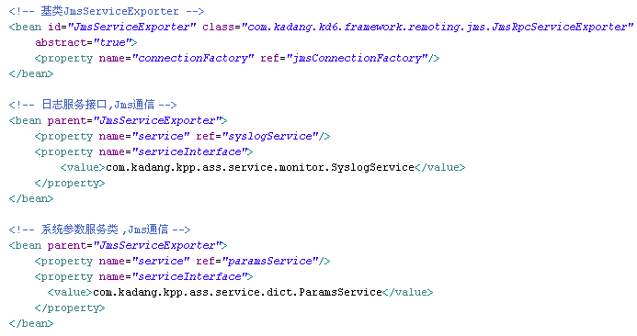
JmsRpcServiceExporter配置

Slide 21
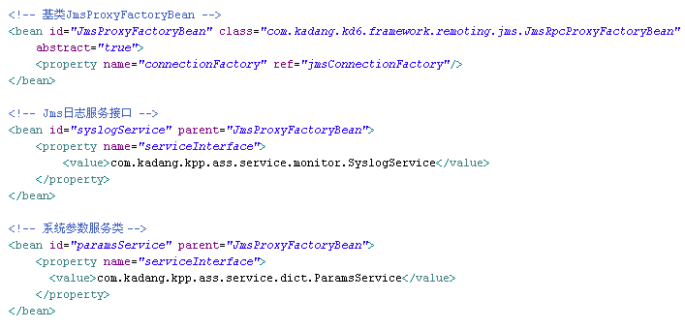
JmsRpcProxyFactoryBean配置

Slide 22
Thank you!

